Slide 1
系統晶片設計實習
負 責 人：劉益彤

Slide 2
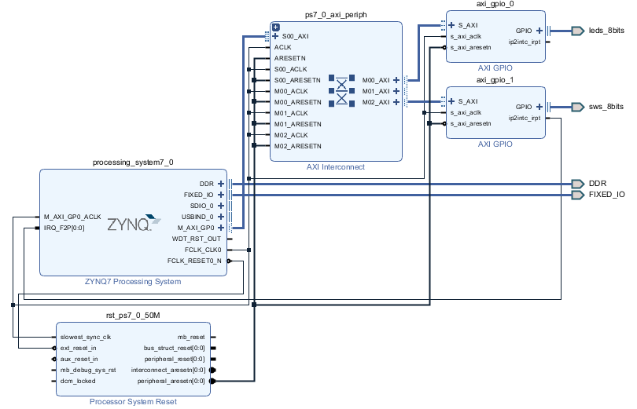
Block Design

Slide 3
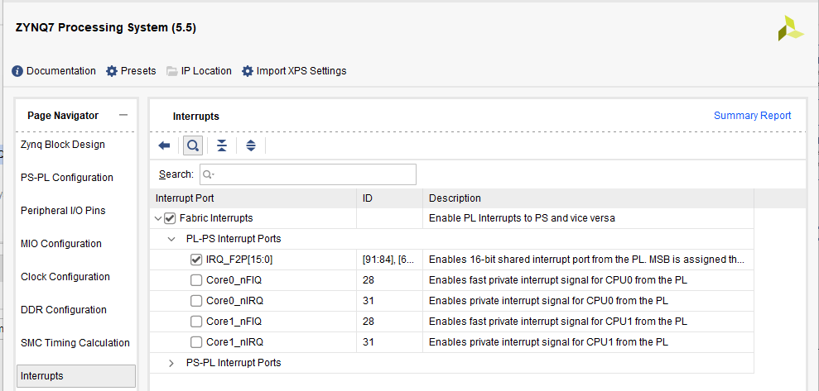
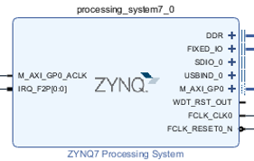
Block Design
開啟中斷(PS)

Slide 4
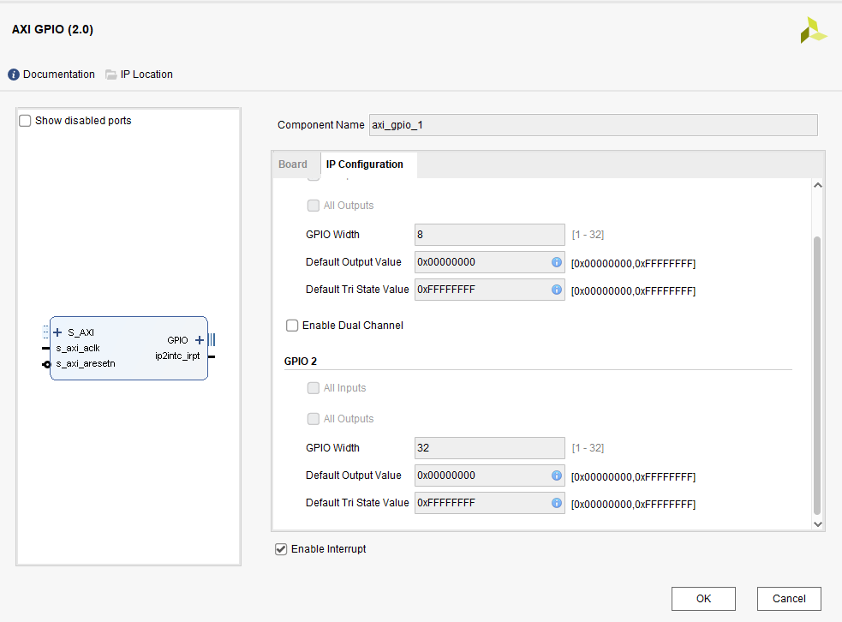
Block Design
開啟中斷(GPIO)

Slide 5
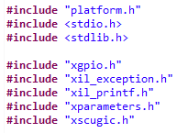
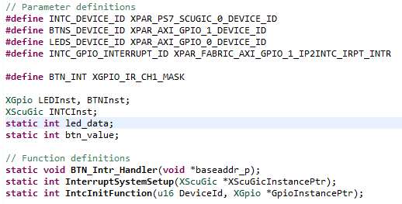
SDK
需要的library
HW3 定義的參數和函式

Slide 6
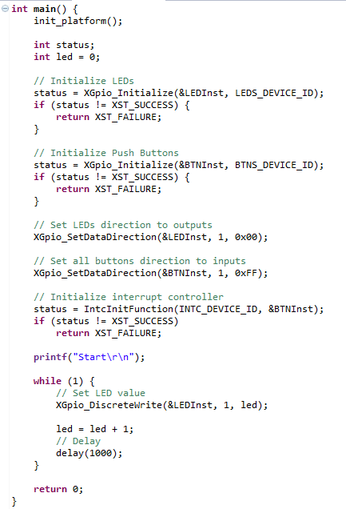
SDK
主程式: LED無限上數
初始化GPIO和中斷
無限迴圈，上數

Slide 7
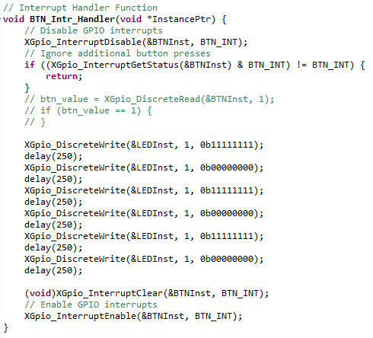
SDK
按鈕中斷的內容:
中斷觸發後，LED閃爍三次

Slide 8
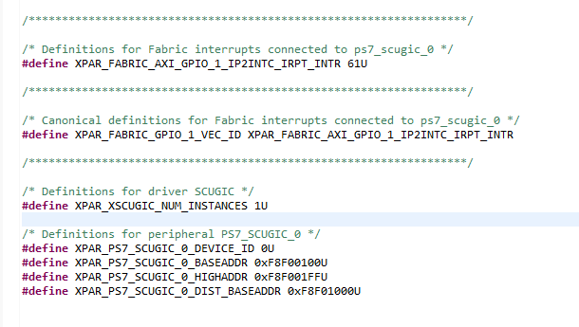
IRQ編號
編號定義在bsp資料夾底下的ps7_cortexa9_0\include\xparameters.h
編號為61號

Slide 9
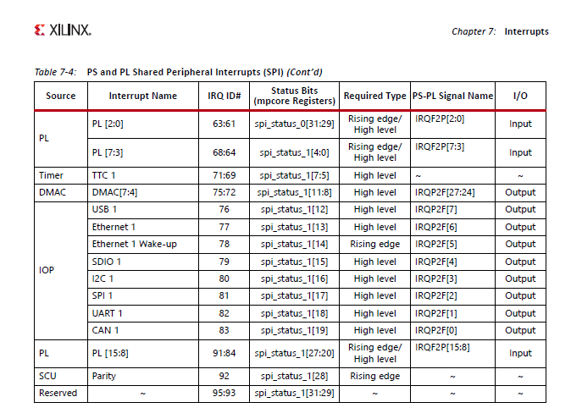
與中斷有關的暫存器
在Zynq-7000 SoC-Technical Reference Manual
第231頁

